Slide 1
新增 F31C07 Back up Recipe 操作方式

Slide 2
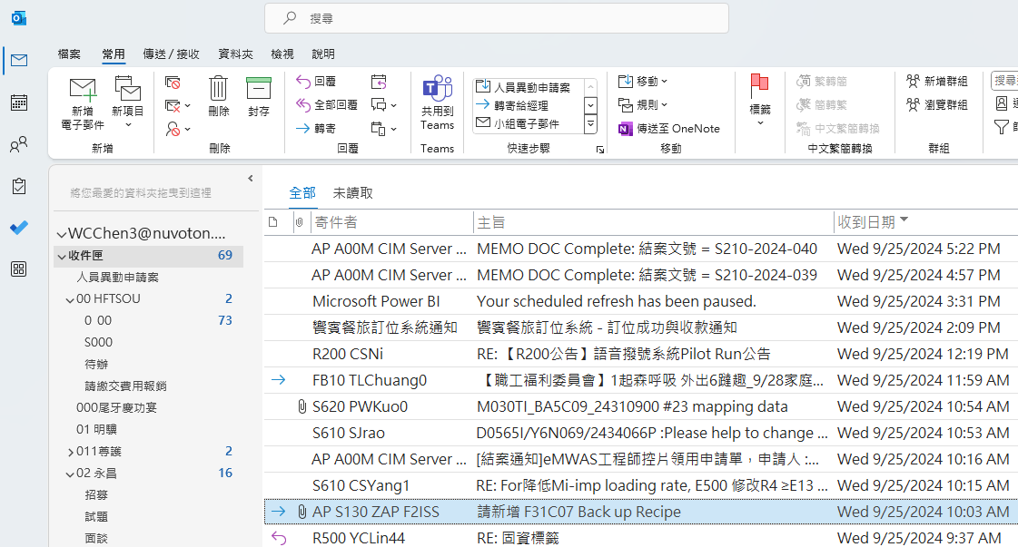
每月 25 日會收到 “請新增 F31C07 Back up Recipe” MAIL

Slide 3
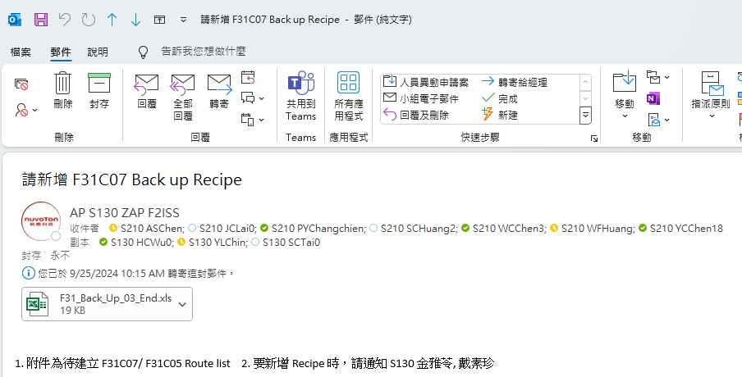
開啟附檔
F31_Back_Up_03_End.xls
要先通知 S130 金雅苓, 戴素珍 開啟 “F31” 機台

Slide 4
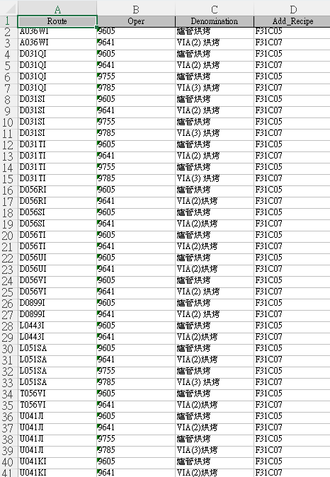
此為未加入的資料

Slide 5
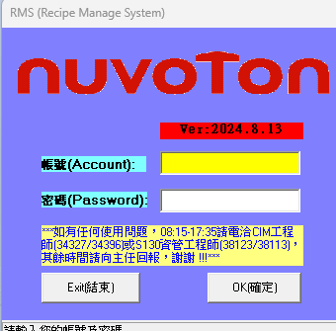
開啟 RMS (Recipe Maintain System)
鍵入
帳號:
密碼:
按 OK(確定)

Slide 6
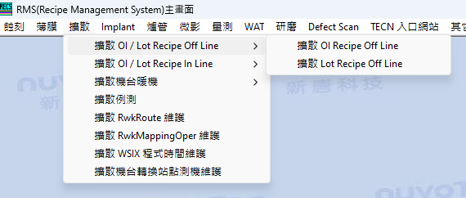
擴散
擴散 => 擴散 OI / Lot Recipe Off Line =>擴散 OI Recipe Off Line

Slide 7
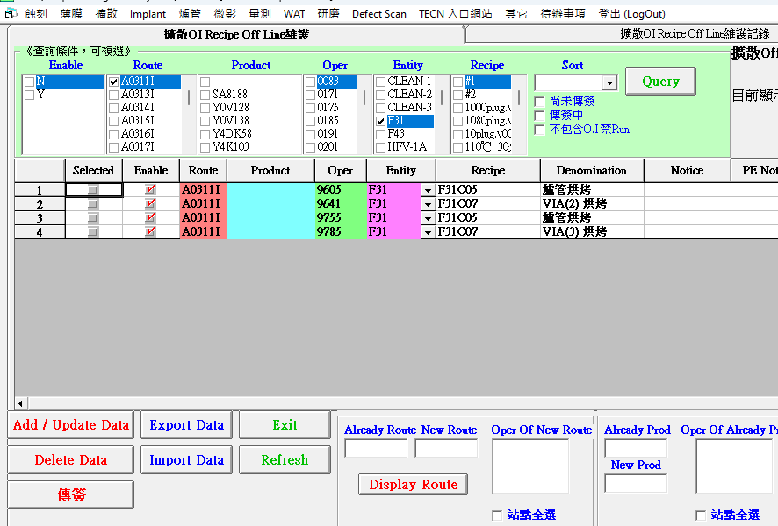
1
點選 Route A0311I
2
點選 Entity F31
3
點選 Query
點選 Export Data
4

Slide 8
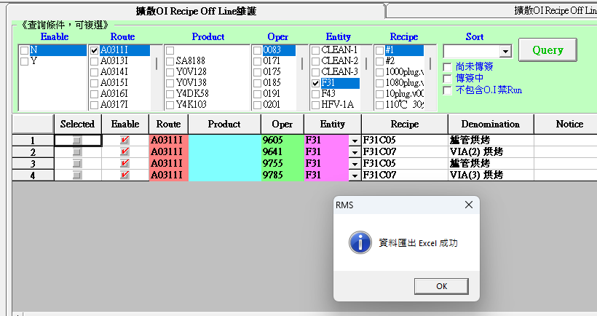

Slide 9
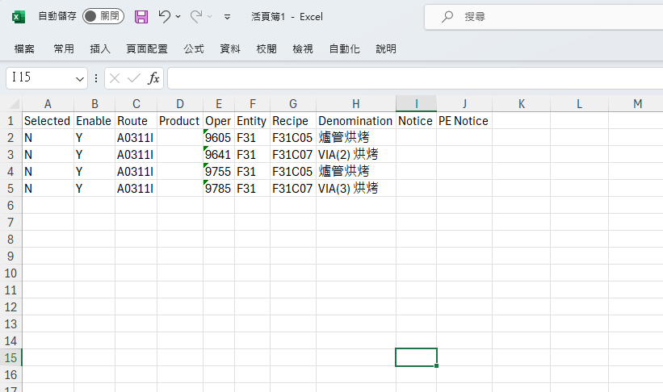
開啟匯出 Excel 檔案

Slide 10
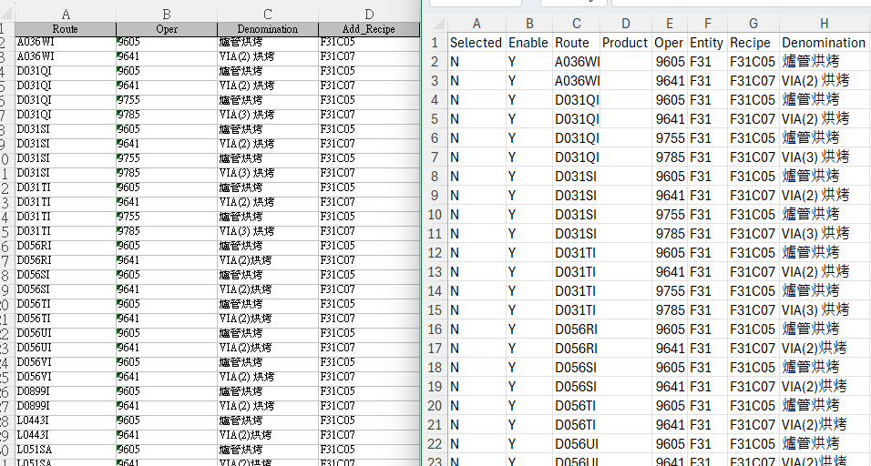
複製未加入的資料至 “匯出 Excel 檔案”

Slide 11
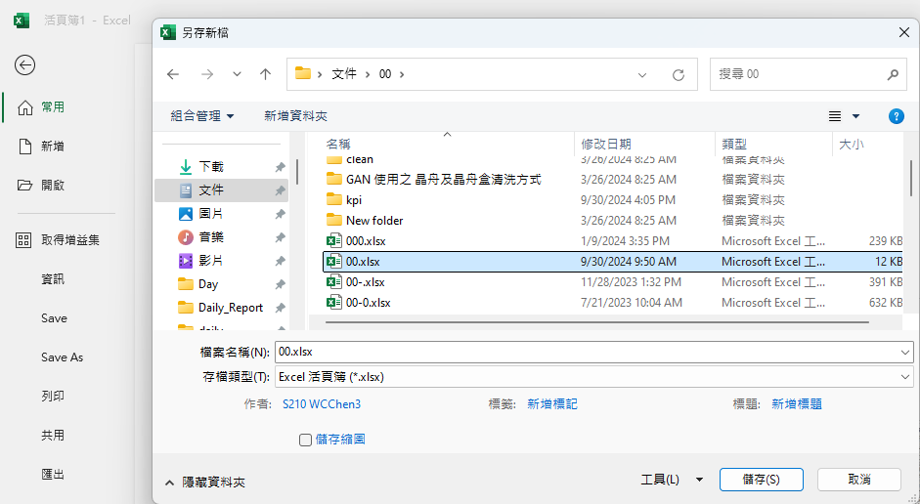
1
點選 另存新檔
2
點選 存檔位置及檔名

Slide 12
點選 Import Data

Slide 13
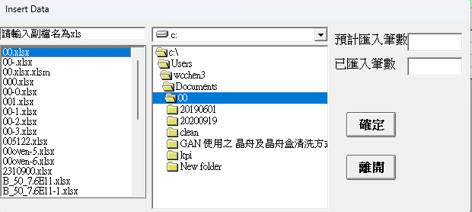
點選 檔名及存檔位置
按確定

Slide 14
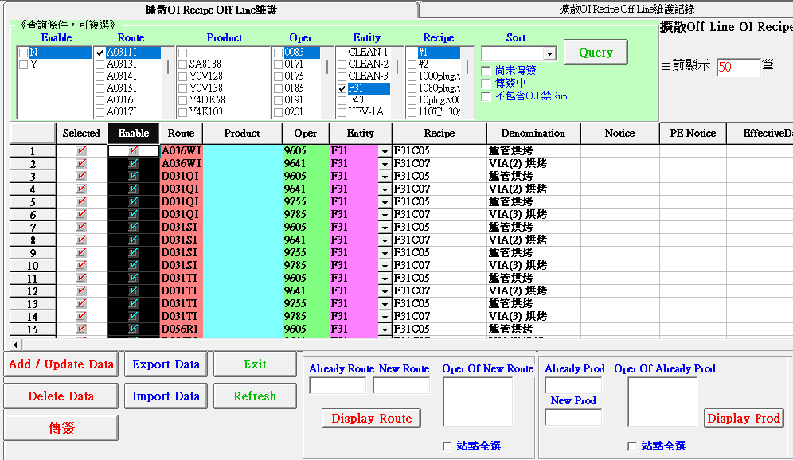
按 Add / Update Data

Slide 15
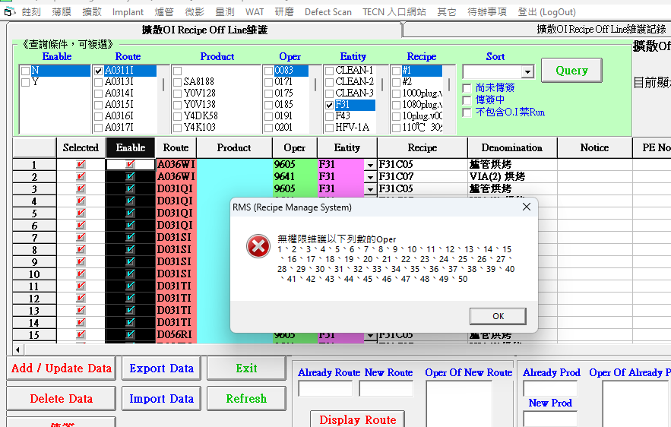
沒通知 S130 開啟 “F31” 機台 無法加入

Slide 16
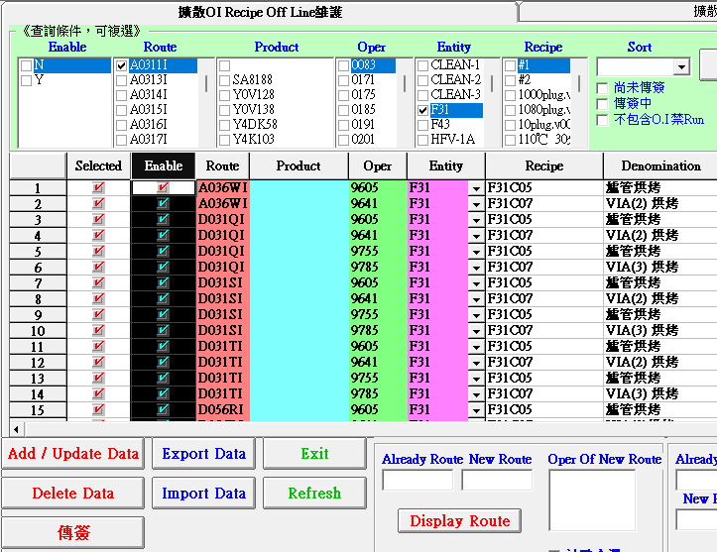
加入 後 按傳簽即完成

